Slide 2
1. 教室 | jiàoshì
2. 阅览室 | yuèlǎn shì
3. 音乐室 | yīnyuè shì
4. 美术室 | měishù shì
5. 计算机室 | jìsuànjī shì
6. 活动室 | huódònɡ shì
7. 医务室 | yīwù shì
8. 礼堂 | lǐ tánɡ
9. 食堂 | shí tánɡ
10.办公室 | bànɡōnɡ shì
11.会议室 | huìyì shì
12.校长室 | xiàozhǎnɡ shì

Slide 3
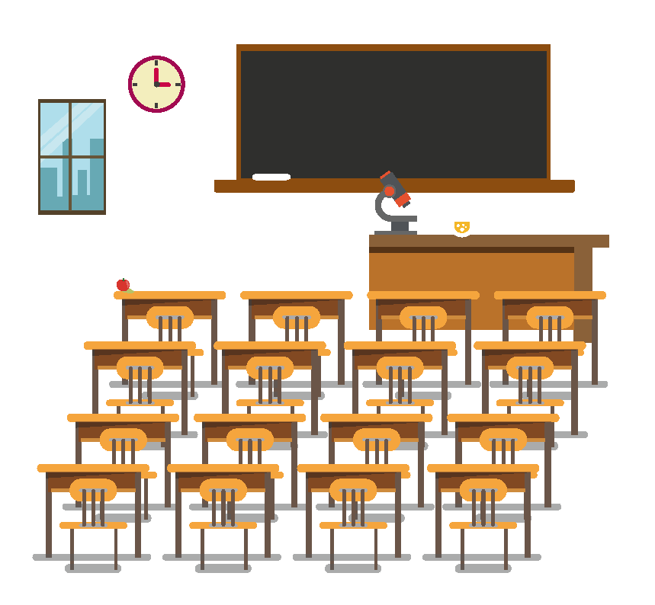
jiào shì
教室

Slide 4
yuèlǎn shì
阅览室

Slide 5
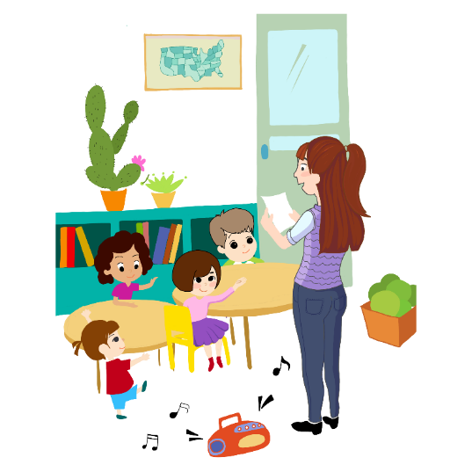
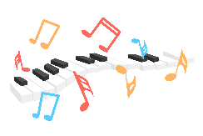
yīnyuè shì
音乐室

Slide 6
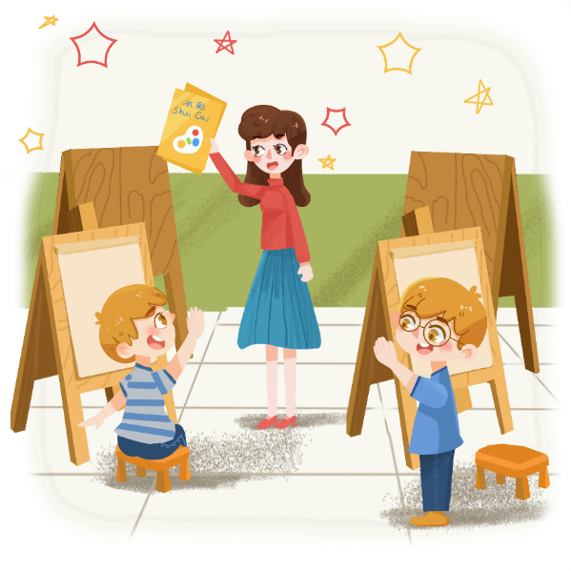
měishù shì
美术室

Slide 7
jìsuànjī shì
计算机室

Slide 8
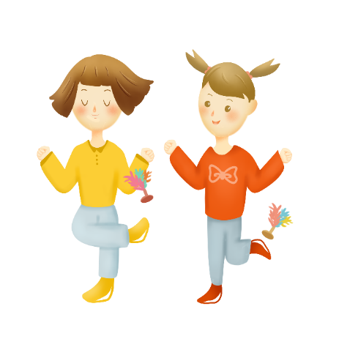
huódònɡ shì
活动室

Slide 9
yīwù shì
医务室

Slide 10
lǐ tánɡ
礼堂

Slide 11
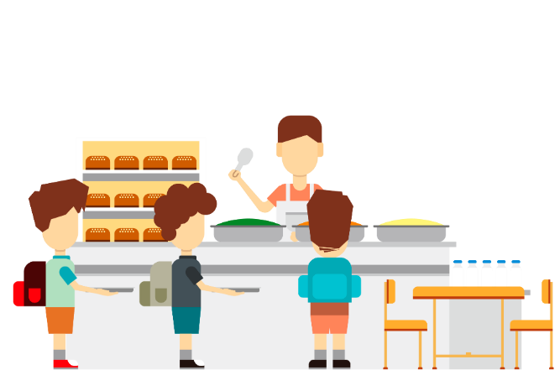
shí tánɡ
食堂

Slide 12
Office
bànɡōnɡ shì
办公室

Slide 13
Meeting room
huìyì shì
会议室

Slide 14
xiàozhǎnɡ shì
校长室

Slide 15
……在几层？
1. 请学生看图回答问题，并练习介词“在”的使用；
2.首先点击正确的楼层，然后点击正确的图片；
3.如果选择正确，人物就会走到那里，并出现参考答案。
GO

Slide 16
教室在几层？

Slide 17
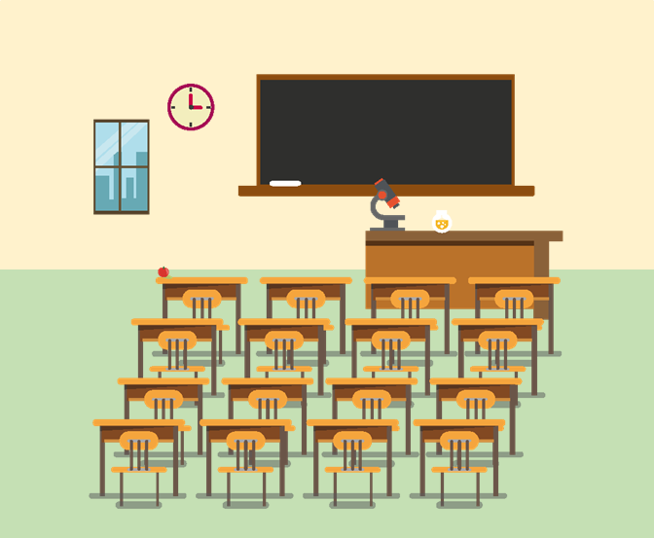
2层
教室
教室在二层。

Slide 18
食堂在几层？

Slide 19
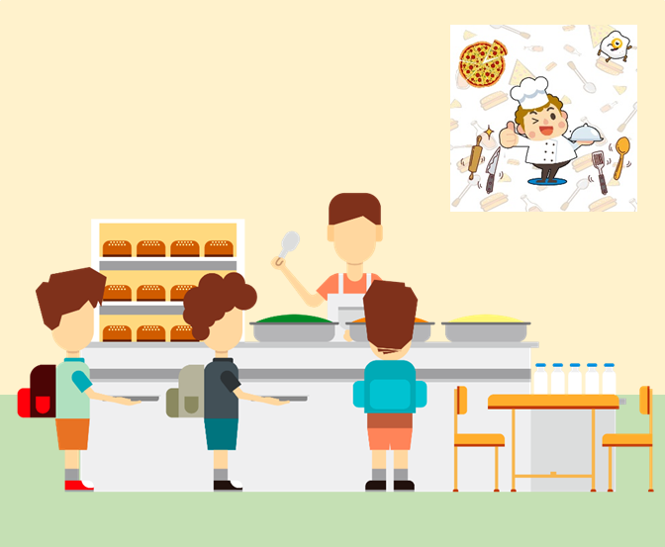
1层
食堂
食堂在一层。

Slide 20
活动室在几层？

Slide 21
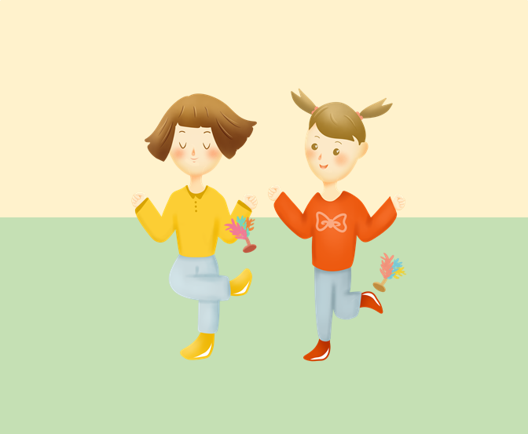
2层
活动室
活动室在二层。

Slide 22
礼堂在几层？

Slide 23
1层
礼堂
礼堂在一层。

Slide 24
音乐室在几层？

Slide 25
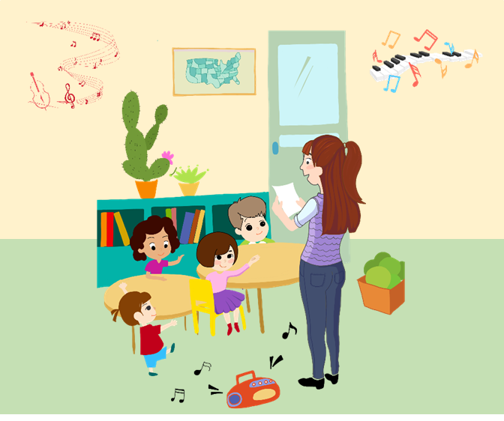
3层
音乐室
音乐室在三层。

Slide 26
阅览室在几层？

Slide 27
3层
阅览室
阅览室在三层。

Slide 28
医务室在几层？

Slide 29
2层
医务室
医务室在二层。

Slide 30
计算机室在几层？

Slide 31
3层
计算机室
计算机室在三层。

Slide 32
办公室在几层？

Slide 33
2层
办公室
Office
办公室在二层。

Slide 34
会议室在几层？

Slide 35
1层
会议室
Meeting room
会议室在一层。

Slide 36
美术室在几层？

Slide 37
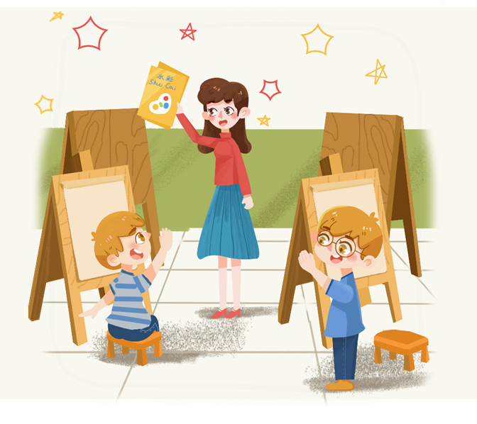
3层
美术室
美术室在三层。

Slide 38
校长室在几层？

Slide 39
1层
校长室
校长室在一层。

Slide 40
点击获取对外汉语教学资源，让你的课堂更精彩！

